Slide 1

«БІРТҰТАС ТӘРБИЕ» БАҒДАРЛАМАСЫ: ЖАҢАРТЫЛҒАН МАЗМҰНЫ ЖӘНЕ ЕНГІЗУ АЛГОРИТМІ

Slide 2
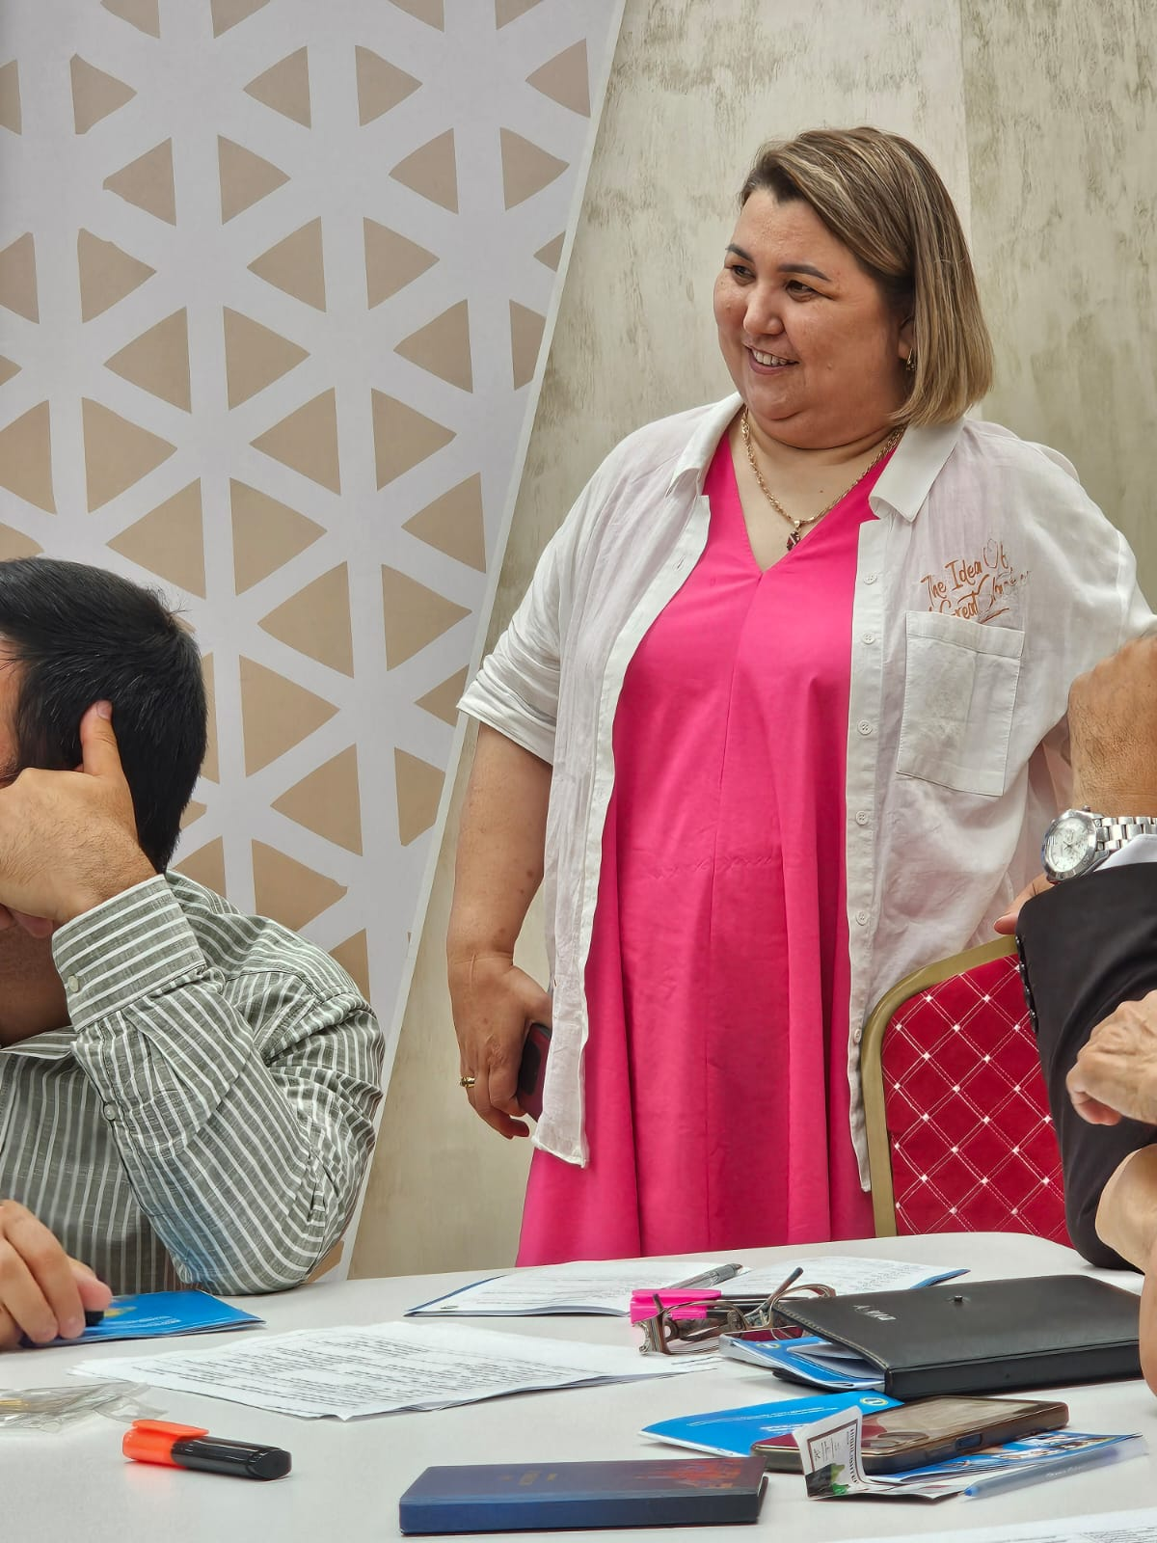
Анар Шынболатқызы Тәңірбергеновна
Ы. Алтынсарин атындағы Ұлттық білім академиясының «Психология, тәрбие және тұлғаны дамыту» орталығының басшысы,
Ғылым жөніндегі вице-президенті

Slide 3
Мазмұны
Тәрбие үштағанының идеологемалары 2 Тәрбие парадигмасын жаңарту 4 Кіріспе 6 Әр айдың іс-шаралары 9
БЛОК I
Білім беру мазмұны мен сынып сағаттары арқылы құндылықтарды енгізу 10 Білім беру мазмұны арқылы құндылықтарды дарыту процесі 12 ТӘУЕЛСІЗДІК ЖӘНЕ ОТАНШЫЛДЫҚ 14 БІРЛІК ЖӘНЕ ЫНТЫМАҚ 16 ӘДІЛДІК ЖӘНЕ ЖАУАПКЕРШІЛІК 18 ЗАҢ ЖӘНЕ ТӘРТІП 20 ЕҢБЕКҚОРЛЫҚ ЖӘНЕ КӘСІБИ БІЛІКТІЛІК 22 ЖАСАМПАЗДЫҚ ЖӘНЕ ЖАҢАШЫЛДЫҚ 24
БЛОК II
Әлеуметтік жобалар мен іс-шаралар арқылы құндылықтарды енгізу 26
ЖОБАЛАР 27
Әлеуметтік жобалар мен іс-шаралардың тақырыптық күнтізбесі 28
«ҚАМҚОР» ЖОБАСЫ 30
«ЕҢБЕГІ АДАЛ – ЖАС ӨРЕН» ЖОБАСЫ 35
«SMART BALA» ЖОБАСЫ 40
«ШАБЫТ» ЖОБАСЫ 43
«ҰШҚЫР ОЙ АЛАҢЫ» ЖОБАСЫ 51
«БАЛАЛАР КІТАПХАНАСЫ» ЖОБАСЫ 54 АТА-АНАЛАРДЫ ПЕДАГОГИКАЛЫҚ ҚОЛДАУ ОРТАЛЫҒЫ 58 АЛДЫН АЛУ ШАРАЛАРЫ 65
БЛОК III
Іске асыру жоспары 72 Ақпараттық қолдау 74 Бренділеу 75

Slide 4
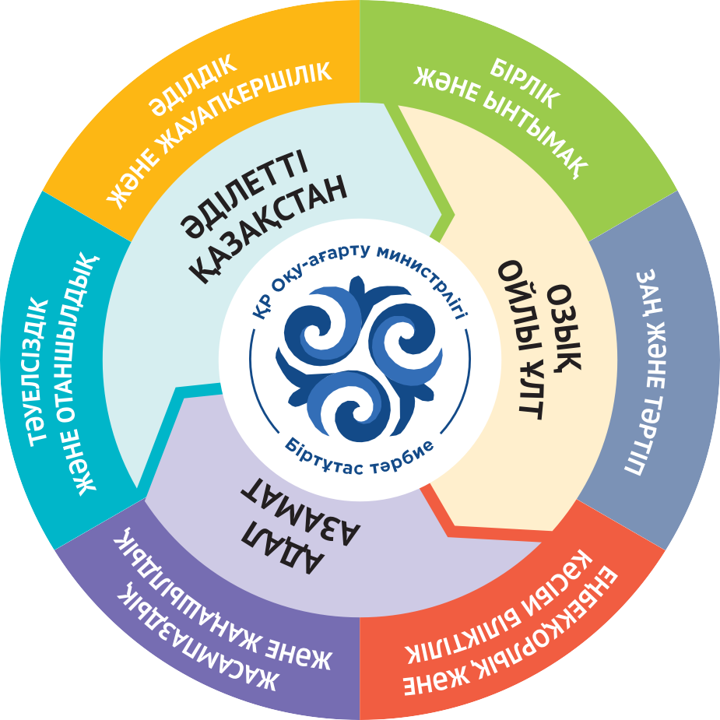
Тәрбие үштағанының идеологемалары
«Қағидамыз – әділдік, тірегіміз – жауапкершілік, мақсатымыз – өрлеу»
Қ.Тоқаев
Ұлттық бірегейлік
Құқықтық мәдениет және медиа сауаттылық
Қоғамға қызмет
Буллингсіз әлем
Экологиялық мәдениет
Тәрбие парадигмасын жаңарту
2
ҚАЗАҚСТАНРЕСПУБЛИКАСЫНЫҢОҚУ-АҒАРТУМИНИСТРЛІГІ
3

Slide 5










Тәрбие парадигмасын жаңарту
(Қазақстан Республикасы Президентінің Ұлттық құрылтайда сөйлеген сөзіне
сәйкес)
Қазіргі қоғамның мәселелері
Шешу жолдары
Құндылықтар
Әрекет
Іс-шара
Құзыреттілік
Нәтиже
Вейп
Тәуелсіздік және
Танымдық
МЖМББС
Ұлттық
Отаншылдық
компонент
мүдделерді
Баланың әл-ауқатын
насихаттау
Нашақорлық
Тәрбиенің құндылыққа бағдарланған және
анықтайтын
құндылықтардың
Парасаттылық, адалдық және инновация
құзыреттілік тәсілдерін қолдану
Бірлік және
маңыздылығын білу,
Тиімді
Ынтымақ
түсіну, сезіну
коммуникация
Лудомания
мәдениетін қалыптастыру
Практикалық
Сынып сағаты
Әлеуметтік жобалар
Әділдік және
компонент
Қоғамға
Вандализм
Жауапкершілік
Өмірлік жағдайларда
қызмет
құндылықтар
қолдануды
сипаттайтын
Діни
Заң және Тәртіп
дағдылар мен нақты
Азаматтық
экстремизм
әрекеттер
парыз
Буллинг
Эмоционалды
Алдын-алу шаралары
Инновациялық
Еңбекқорлық және
компонент
ойлау
Кәсіби біліктілік
Баланың
Зорлық-
құндылықтарын,
зомбылық
бағдарын және
мінез-құлқын
Жасампаздық және
анықтайтын
Ысырапшылдық
Жаңашылдық
эмоционалдық
Жасампаздық
тәжірибе
Мемлекет басшысы Қасым-Жомарт Тоқаевтың Ұлттық құрылтайдың «Әділетті Қазақстан – Адал азамат» атты екінші отырысында сөйлеген сөзі 17 маусым 2023 жыл
Мемлекет басшысы Қасым-Жомарт Тоқаевтың Ұлттық құрылтайдың «Адал адам – Адал еңбек – Адал табыс» атты үшінші отырысында сөйлеген сөзі 15 наурыз 2024 жыл
4
ҚАЗАҚСТАНРЕСПУБЛИКАСЫНЫҢОҚУ-АҒАРТУМИНИСТРЛІГІ
5

Slide 6
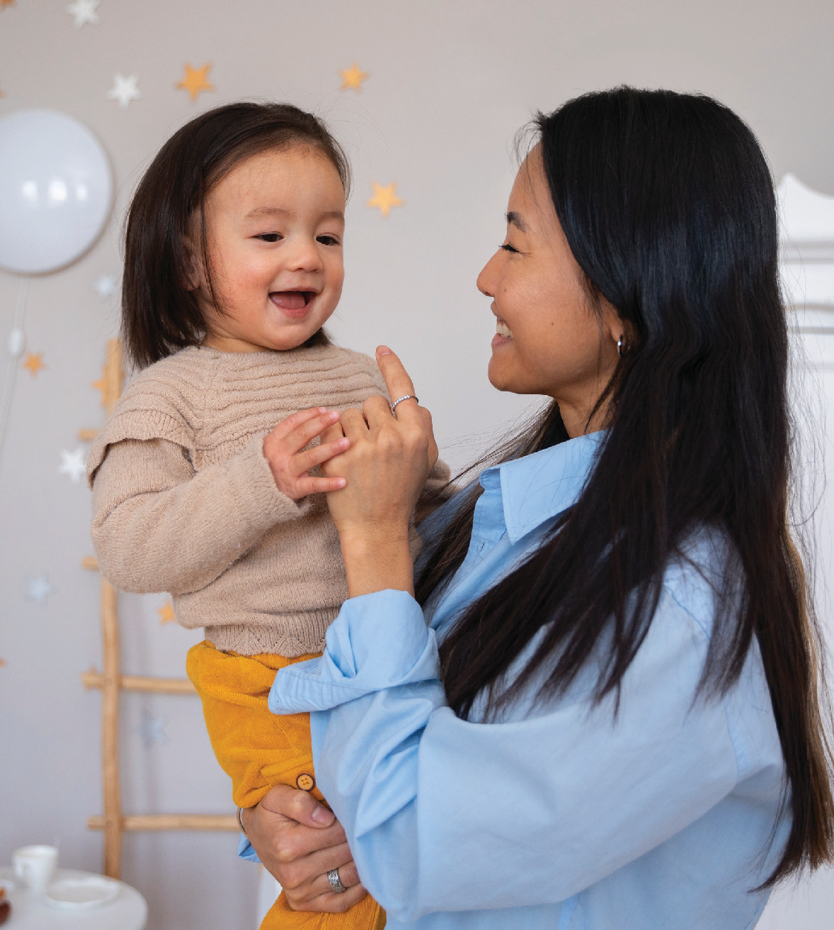


Кіріспе
Бұл құндылықтар «Біртұтас тәрбие» бағдарламасының (бұдан әрі – Бағдарлама) негізіне айналады. 2024-2025 оқу жылында білім беру ұйымдарында тәрбие жұмысы осы бағдарламаның негізгі ережелеріне сәйкес ұйымдастырылатын болады.
Мемлекет басшысы Қ. Тоқаев Ұлттық құрылтайдың¹ «Адал адам – Адал еңбек
– Адал табыс» атты үшінші отырысында сөйлеген сөзінде негізгі құндылықтарды атап өтті:
1. Мемлекет басшысы Қасым-Жомарт Тоқаев- тың Ұлттық құрылтай- дың «Адал адам – Адал еңбек – Адал табыс» атты үшінші отырысын- да сөйлеген сөзі 15 нау- рыз 2024 жыл
ТӘУЕЛСІЗДІК ЖӘНЕ ОТАНШЫЛДЫҚ
БІРЛІК ЖӘНЕ ЫНТЫМАҚ
ӘДІЛДІК ЖӘНЕ ЖАУАПКЕРШІЛІК
ЗАҢ ЖӘНЕ ТӘРТІП
ЕҢБЕКҚОРЛЫҚ ЖӘНЕ КӘСІБИ БІЛІКТІЛІК
ЖАСАМПАЗДЫҚ ЖӘНЕ ЖАҢАШЫЛДЫҚ
6
ҚАЗАҚСТАНРЕСПУБЛИКАСЫНЫҢОҚУ-АҒАРТУМИНИСТРЛІГІ
7

Slide 7
Әрбір құндылық оқу процесінде жүйелі түрде көрінеді. Әр ай тұлғаны қалыптастыруға бағытталған іс-шараларды қамтиды:
Әр айдың іс-шаралары
Барлығы 77
Сынып сағаты 34/33
Жалпы мектепішілік іс-шара 43
күнделікті
«Ұлттық ойын – ұлт қазынасы» – үзіліс кезінде білім алушылардың бос уақытын ойын түрінде ұйымдастыру – асық, тоғызқұмалақ, бес тас және т.б.
«Өнегелі 15 минут» – ата-аналардың баласымен мінез- құлық және адамгершілік туралы күнделікті 15 минут жеке әңгімелесуі.
«Үнемді тұтыну» – суды, тамақты, энергияны тұтыну бойынша күнделікті табиғи ресурстарға ұқыпты қарауды қалыптастыру: жадынамалар, нұсқаулықтар мен парақшалар әзірлеу
«Күй күмбірі» – қоңыраудың орнына күйді пайдалану, сондай-ақ үлкен үзіліс кезінде күй тыңдау
Қыркүйек
ЕҢБЕКҚОРЛЫҚ ЖӘНЕ КӘСІБИ БІЛІКТІЛІК АЙЫ
Қазан
ТӘУЕЛСІЗДІК ЖӘНЕ ОТАНШЫЛДЫҚ АЙЫ
Қараша
ӘДІЛДІК ЖӘНЕ
ЖАУАПКЕРШІЛІК АЙЫ
Желтоқсан
БІРЛІК ЖӘНЕ
ЫНТЫМАҚ АЙЫ
Қаңтар
ЗАҢ ЖӘНЕ ТӘРТІП АЙЫ
Ақпан
ЖАСАМПАЗДЫҚ ПЕН ЖАҢАШЫЛДЫҚ АЙЫ
апта сайын
«Менің Қазақстаным» – оқу аптасының басында бірінші
сабақта білім алушылар Қазақстан Республикасының
Әнұранын орындайды
«Апта дәйексөздері» – бүкіл білім беру ұйымның оқу және оқудан тыс іс-әрекетінің лейтмотиві ретінде қызмет ететін мақал-мәтелдер, халық даналығы, көрнекті тұлғалардың
Наурыз
ТӘУЕЛСІЗДІК ЖӘНЕ ОТАНШЫЛДЫҚ АЙЫ
Сәуір
ЕҢБЕКҚОРЛЫҚ ЖӘНЕ КӘСІБИ БІЛІКТІЛІК АЙЫ
ұлағатты сөздері. Аптаның дәйексөздері ақпараттық
стендтерде, Led-экрандарда, сынып тақталарында және т.б. орналастырылады.
«Қауіпсіздік сабағы» – жол қозғалысы ережелерін, өмір қауіпсіздігі негіздерін зерделеу, білім алушылардың жеке қауіпсіздігін, қауіпсіз мінез-құлқын және т.б. сақтауы туралы сынып сағаты шеңберінде 10 минут ақпарат беру немесе әңгіме өткізу
Мамыр
БІРЛІК ЖӘНЕ
ЫНТЫМАҚ АЙЫ
Маусым
ЖАСАМПАЗДЫҚ ПЕН ЖАҢАШЫЛДЫҚ АЙЫ
Шілде
ЗАҢ ЖӘНЕ ТӘРТІП АЙЫ
Тамыз
ЗАҢ ЖӘНЕ ТӘРТІП АЙЫ
8
ҚАЗАҚСТАНРЕСПУБЛИКАСЫНЫҢОҚУ-АҒАРТУМИНИСТРЛІГІ
9

Slide 8
Блок 1
Білім беру мазмұны мен сынып сағаттары
арқылы құндылықтарды енгізу
Бұл бөлімде тұлғаны қалыптастыруға ықпал ететін негізгі құндылықтар мен құзыреттердің жүйесі ұсынылады.
Аталған бөлімде тәрбие мен оқытудың сабақтастығын қамтамасыз ету үшін мектепке дейінгі тәрбие мен оқытудан бастап техникалық және кәсіптік білім беру деңгейлерінде түлектердің білім, білік және дағдыларының сипаты ұсынылады. Ұсынылған құндылықтар жүйесін педагогтер сынып сағаттарын мақсатты түрде жоспарлауда және күнделікті сабақ мазмұнына кіріктіруде қолдана алады. Бұл білім алушылардың бойына құндылықтарды дарытуда және олардың табысты әлеуметтенуіне, зияткерлік және тұлғалық дамуына, сондай-ақ Қазақстанның болашақ азаматтарының кәсіби қалыптасуына ықпал ете алады.
Құндылықтардың білім, білік және дағды түрінде ұсынылған жүйесі білім беру ұйымында оқу-тәрбие процесін ұйымдастыруда және сынып сағаттарын жоспарлауда қолдану қажет. Әр сынып сағатының соңында 10 минут көлемінде білім алушының жеке қауіпсіздігіне уақыт бөлу ұсынылады.
10
ҚАЗАҚСТАНРЕСПУБЛИКАСЫНЫҢОҚУ-АҒАРТУМИНИСТРЛІГІ
11

Slide 9



БІЛІМ БЕРУ МАЗМҰНЫ АРҚЫЛЫ ҚҰНДЫЛЫҚТАРДЫ ДАРЫТУ ПРОЦЕСІ
МЖМББС күтілетін нәтижелер
Оқу әрекетін ұйымдастыру
ҰЛТТЫҚ МҮДДЕ
АДАЛ ЕҢБЕК
ТӘУЕЛСІЗДІК ЖӘНЕ ОТАНШЫЛДЫҚ
БІРЛІК ЖӘНЕ ЫНТЫМАҚ
Үлгілік оқу бағдарламаларындағы оқу мақсаттары
ҚОҒАМҒА ҚЫЗМЕТ
ТАЛАП
Сыныптан тыс
ЗАҢ ЖӘНЕ ТӘРТІП
ӘДІЛДІК ЖӘНЕ ЖАУАПКЕРШІЛІК
АР-ҰЯТ
ИННОВАЦИЯ
Оқулық
ЕҢБЕКҚОРЛЫҚ ЖӘНЕ КӘСІБИ БІЛІКТІЛІК
ЖАСАМПАЗДЫҚ ЖӘНЕ ЖАҢАШЫЛДЫҚ
Сынып сағаттары
ММУНИКАЦИЯ
ЖАСАМПАЗДЫҚ
КО
12
ҚАЗАҚСТАНРЕСПУБЛИКАСЫНЫҢОҚУ-АҒАРТУМИНИСТРЛІГІ
13

Slide 10

ТӘУЕЛСІЗДІК ЖӘНЕ ОТАНШЫЛДЫҚ
Азаматтық және ұлттық бірегейлікті білу және түсіну
Мемлекеттік тілді меңгеру
Отбасының дәстүрлері мен құндылықтарын білу
Оқуға, өз халқының рухани мәдениетінің бір бөлігі
ретінде ана тіліне деген қызығушылық таныту
Қазақстан азаматының міндеттерін орындауға, өз елінің мүдделері мен құндылықтарын бағалау
Жалпы орта мектеп түлегі
Өзінің халқына деген сүйіспеншілігін білдіру және ұлттық мәдениетті құрметтеу
Мемлекеттің дамуындағы ел бірлігінің маңызын бағалау және мемлекетінің дамуы үшін жеке жауапкершілікті сезіну
Ұлттық және мәдени бірегейлікті сезіну
Халық пен мемлекеттің тарихи жетістіктеріне мақтаныш сезімін ояту және мәдени мұрасын, дәстүрлерін әрі қарай ілгерілету
Мемлекеттік тілдің қолдану аясын кеңейтуге үлес қосу
Отандық және әлемдік мәдениетті тану құралы ретінде оқуға деген тұрақты қызығушылық таныту
Өз Отанын қорғауға дайын болу, халық пен мемлекеттің Егемендігі мен қадір-қасиетін тарихи аргументтерге сүйеніп қорғай білу
Мектепке дейінгі ұйым түлегі
Отан, ел, туған өлке туралы білу
Қазақстанның мемлекеттік рәміздерін білу
Мемлекеттік тілді білу
Ұлттық мерекелер, ойындар, дәстүрлер туралы білу
Табиғатқа қамқорлық таныта білу
Бастауыш мектеп түлегі
Отан, ел, туған өлке туралы білу және пайымдау
Туған елге деген сүйіспеншілігін білдіре алу
Мемлекеттік тілді білу
Өз елінің тарихы, мәдениеті туралы алғашқы түсінікті
ТжКБ түлегі
Жағдаяттарды сыни талдау, таңдау жасау, шешім қабылдау және өз шешімінің жауапкершілігін түсіну
Өз елінің тарихы, мәдениеті, дәстүрлері мен жетістіктері білімін тарихи фактілерге сүйеніп ұдайы кеңейтуге ұмтылу
Халықпен/ мемлекетпен бірлікті және мемлекетінің дамуы үшін жеке жауапкершілікті сезіну
Елдегі және әлемдегі оқиғаларды объективті бағалау үшін ақпаратты сыни тұрғыдан талдай білу
Ұлттық бірегейлікті нығайтуға ықпал ететін мемлекеттік тілді еркін меңгеру
Еңбек нарығындағы жоғары кәсіби дағдылар мен бәсекеге қабілеттілік таныту
Қазақстанның егемендігі мен тәуелсіздігін, оның ішінде халықаралық аренада қорғауға дайын болу
қалыптастыру
Қазақстанның мемлекеттік рәміздерін ажырата білу
Отбасы Отанның бір бөлігі екенін түсіну
Негізгі орта мектеп түлегі
Халықтың өткеніне, бүгініне және болашағына
қатыстылығын түсіну
Отанға адалдықтың маңызын бағалау, елінің тарихы мен мәдениетін құрметтеу
Қазақстанның мемлекеттік рәміздерін құрметтеу, мемлекеттік мерекелердің мәнін түсіну
14
ҚАЗАҚСТАНРЕСПУБЛИКАСЫНЫҢОҚУ-АҒАРТУМИНИСТРЛІГІ
15

Slide 11

БІРЛІК ЖӘНЕ ЫНТЫМАҚ
Негізгі орта мектеп түлегі
Қоғамдағы әлеуметтік нормаларды, ережелерді білу және түсіну
Сенімді қарым-қатынас орнату және ұжымда жағымды ахуалды сақтай білу
Тек өзі үшін ғана емес, жалпы ұжым үшін де жауапты болуға дайын болу
Бірлескен іс-әрекет пен өзара іс-әрекет кезінде басқалардың пікірлері мен сезімдерін құрметтей білу
Басқалармен жағымды қарым-қатынас орната білу және қоғамдық өмірге үлес қосу
Жалпы орта мектеп түлегі
Басқа адамдармен қарым-қатынас кезінде өз мінез- құлқыңызды сыни тұрғыдан бағалау және түзету
Өзара сыйластық пен ынтымақтастықты көрсете отырып, өз көзқарастарын білдіре алу
Ортақ мақсаттарға қол жеткізуге ықпал ете отырып, командада тиімді жұмыс істей білу
Басқа адамдардың даралығын ескере білу және өзгенің идеялары мен пікірлерін дұрыс қабылдау
Қоғамдағы бірлік пен келісімді сақтаудың маңыздылығын түсіне отырып, қақтығыстық жағдаяттарды шешуде сындарлы шешуге ұмтылу
Мектепке дейінгі ұйым түлегі
Отбасында, балабақшада қауіпсіз мінез-құлық нормаларын білу
Басқа балалармен сөйлесуге және олармен ортақ тіл табуға дайын болу
Ойы мен сезімдерін білдіре алу қабілетінің болуы
Бастауыш мектеп түлегі
Мінез-құлық нормаларын білу және оларды сақтаудың маңызын түсіну
ТжКБ түлегі
Қоғамның әл-ауқатына қамқорлық пен жауапкершілікті көрсете алу
Басқа адамдармен тиімді қарым-қатынас жасау, өзара көмек пен қолдау негізінде мақсаттарға жете алу
*Басқа адамдардың эмоцияларын түсіну, бөлісу және сезіну
Басқа адамдардың қажеттіліктеріне жауап беру және қолдау көрсету дағдыларының болуы
Мәдени айырмашылықтарды түсіну
Қоғамда бейбітшілік пен тұрақтылықты сақтауға ықпал ететін қақтығыстарды шешуге қатысты келіссөздер жүргізе алу
Өзін-өзі дамыту және білім алу дағдыларының болуы
Командада жұмыс істей білу
Басқалармен бірлескен жұмыстың нәтижесін қорғай білу
Өзгені тыңдау, түсіну және диалог жүргізе алу
Өзгелерге мейірімділік, жанашырлық таныта білу
Айналасындағыларға көмек көрсету
16
ҚАЗАҚСТАНРЕСПУБЛИКАСЫНЫҢОҚУ-АҒАРТУМИНИСТРЛІГІ
17

Slide 12

ӘДІЛДІК ЖӘНЕ ЖАУАПКЕРШІЛІК
Жалпы орта мектеп түлегі
Өзінің де, басқа адамдардың да әрекеттерін талдай білу
Әділдік, мейірімділік және жауапкершілік таныту арқылы басқаларға көмектесуге дайын болу
Кез-келген қызмет түріне немесе іс-әрекетке жауапкершілікпен қарау
Ақпаратты бағалау және талдау негізінде салмақты шешімдер қабылдау
ТжКБ түлегі
Іс-әрекетке қатысушылардың барлығының құқықтары мен міндеттерінің теңдігін ескере отырып, өзінің және басқалардың іс-әрекеттерін бағалай білу
Жалпы нәтижедегі әрбір тапсырманың маңыздылығын түсіне отырып, өз міндеттемелерін сапалы және мерзімінде орындай білу
Командада жұмыс істей білу, басқалардың пікірлері мен ұстанымдарын құрметтеу және ортақ мақсаттарға жетуге ұмтылу
Қателерді қабылдауға және түзетуге дайын болу, егер олар жасалса өзінің жұмысының нәтижелері үшін жауап беру
Мемлекеттің сақталуы мен өркендеуі үшін жауапкершілікті сезіну
Мектепке дейінгі ұйым түлегі
Жауапты болу
Уәделерді орындай білу
Адамдар барлығы әртүрлі екендігін білу, түсіну
Бастауыш мектеп түлегі
Адамның қоғамдағы құқықтары мен жауапкершілігі
туралы алғашқы көзқарастың болуы
Басқалар үшін маңызды тапсырмаларды орындаудың қажеттілігі мен маңыздылығын түсіну
Бастаған ісін соңына дейін жеткізе білу
Өзінің және басқалардың іс-әрекеттерін олардың моральдық нормаларға сәйкестігі тұрғысынан талдай білу
Негізгі орта мектеп түлегі
Іс-әрекетті жоспарлау және ұйымдастыру дағдыларының болуы
Моральдық нормаларға сәйкес өзінің және басқалардың іс-әрекеттерін талдай білу
Оқу тапсырмасын орындауда табандылық, еңбекқорлықтың болуы
Тапсырылған жалпы іс үшін сынып ұжымы алдындағы жауапкершілікті сезіну
Басқаларға көмектесуге және әділдік, мейірімділік пен жауапкершілік танытуға дайын болу
18
ҚАЗАҚСТАНРЕСПУБЛИКАСЫНЫҢОҚУ-АҒАРТУМИНИСТРЛІГІ
19

Slide 13

ЗАҢ ЖӘНЕ ТӘРТІП
Жалпы орта мектеп түлегі
Заң мен құқықтық актілерді дұрыс түсіндіре алуы және түсіне білу
Құқықтық білімді нақты өмірде, нақты практикалық жағдайларды шешуде өз бетінше қолдана білу
Қоғамдағы тәртіп пен қауіпсіздікті сақтау үшін құқықтық нормалар мен ережелерге сәйкес әрекет ете алу
Жағдаяттарды заңдылық пен этика тұрғысынан бағалау және негізделген шешімдерді қабылдау
ТжКБ түлегі
Күнделікті өмірде заң туралы білімді қолдана білу
Қоғамдық қауіпсіздікті жақсарту және құқық бұзушылықтардың алдын алу шараларын қолдау жөніндегі бастамаларға қатысуға дайын болу
Жалпы әл-ауқат пен қауіпсіздікке ықпал ету үшін жұмыс орнында тазалық пен тәртіпті сақтай білу
Төтенше жағдайларда ұйымдасқан және сабырлы әрекет ете алу
Мектепке дейінгі ұйым түлегі
Мінез-құлық нормалары мен ережелерді білу.
Үлкендерге құрмет көрсету
Үйде, балабақшада, қоғамда өзін дұрыс ұстай білу
Бастауыш мектеп түлегі
Азаматтық- құқықтық білім туралы түсінігінің болуы
Моральдық нормалар мен мінез-құлық ережелерін білу
Мектепте, қоғамда этикалық және құқықтық нормалар
мен ережелерді сақтаудың маңыздылығын білу
Негізгі орта мектеп түлегі
Құқықтық жүйе мен адам құқықтарының негіздерін білу.
Тәртіп пен әділеттілік нормалар мен ережелерін сақтау қажеттілігін түсіну
Қоғамның қорғалуы мен қауіпсіздігін қамтамасыз ету ретінде заң мен тәртіптің маңыздылығын түсіну
20
ҚАЗАҚСТАНРЕСПУБЛИКАСЫНЫҢОҚУ-АҒАРТУМИНИСТРЛІГІ
21

Slide 14
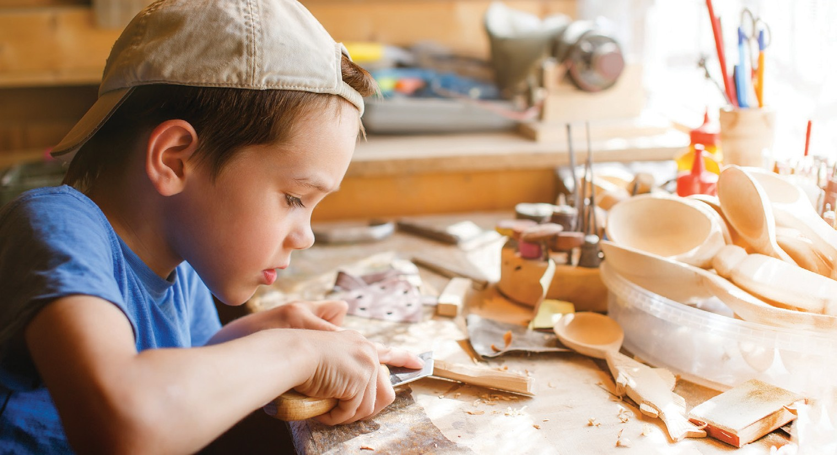
ЕҢБЕКҚОРЛЫҚ ЖӘНЕ КӘСІБИ БІЛІКТІЛІК
Еңбек қоғамның және жеке әл-ауқаттың негізі екенін түсіну
Қоғамдық еңбекке дайындық
Жеке мүдделерді, қажеттіліктерді ескере отырып, білім мен өмірлік жоспарларының жеке траекториясын саналы түрде таңдауға және құруға дайын болу
Жалпы орта мектеп түлегі
Мемлекеттің, қоғамның дамуы үшін еңбекті, өзінің және басқалардың еңбегінің нәтижелерін бағалай білу
Қазіргі қоғамдағы еңбектің әлеуметтік-экономикалық және саяси маңыздылығын түсіну
Жасына байланысты қол жетімді әлеуметтік-еңбек рөлдерінде әлеуметтік маңызы бар еңбекке жасампаз, шығармашылық қабілетінің болуы
Отбасында, мектепте, туған өлкеде әлеуметтік маңызы бар еңбек қызметіне қатысуға дайын болу
Еңбек қызметінің ерекшелігін түсіну, еңбек қатынастарын реттеу, өзін-өзі тәрбиелеу және кәсіби өзін-өзі даярлау
Жеке өмірлік жоспарларды, қажеттіліктерді ескере отырып, білім мен кәсіби қызметті саналы түрде таңдауға дайын болу
Мектепке дейінгі ұйым түлегі
Үйде, топта қарапайым істерді орындауға көмектесу
Үй жануарларына, үй өсімдіктеріне күтім жасау
Өзіне-өзі қызмет көрсету
Бастауыш мектеп түлегі
Адам өміріндегі, отбасындағы, қоғамдағы еңбектің
құндылығын түсіну
ТжКБ түлегі
Өз мамандығы бойынша терең білім мен дағдылардың болуы
Кәсіби және жеке қабілеттерін кеңейте отырып, үнемі білім алуға және өзін-өзі жетілдіруге ұмтылу
Жаңа әдістер мен технологияларды тез игере отырып, жұмыс жағдайларының өзгеруіне және нарықтың жаңа талаптарына бейімделу
Максималды тиімділік пен сапаға ұмтыла отырып, өз жұмысының қорытындылары үшін жауапкершілікті өз мойнына алуға дайын болу
Өз іс-әрекеттерінде адалдық пен ашықтықты қамтамасыз ете отырып, шеберлікпен жоғары этикалық стандарттарды ұстану
Еңбекке, еңбек адамдарына деген құрмет көрсету
Біреудің еңбегінің нәтижелеріне ұқыпты қарау
Түрлі мамандықтарға қызығушылық таныту
Өзіне-өзі қызмет көрсетуге дағдылану
Жасына байланысты қол жетімді еңбек, еңбек қызметінің
әртүрлі түрлеріне қатысуға дайын болу
Негізгі орта мектеп түлегі
Еңбекті, өзінің және басқалардың еңбек нәтижелерін бағалау
Еңбекті, мамандықтарды практикалық тұрғыда зерттеуге қызығушылық таныту
Кәсіби өзін-өзі жетілдіру үшін еңбек қызметінің дағдылары жинақтау, еңбексүйгіштік, еңбекке баулу, табысты еңбектің маңыздылығын түсіну
Уақытты тиімді жоспарлай білу және кез-келген іс-әрекеттің нәтижелеріне қол жеткізу және жақсарту үшін күш салу
Басқаларды тыңдау, үйлестіру және қолдау арқылы әріптестермен ынтымақтастық дағдыларын орнату
Күрделі жағдайларды талдай білу, ақпаратты сыни тұрғыдан бағалау және негізделген шешімдерді қабылдау
22
ҚАЗАҚСТАНРЕСПУБЛИКАСЫНЫҢОҚУ-АҒАРТУМИНИСТРЛІГІ
23

Slide 15
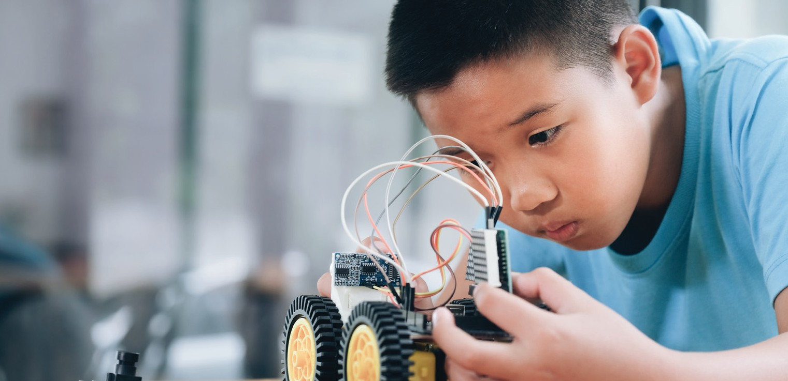
ЖАСАМПАЗДЫҚ ЖӘНЕ ЖАҢАШЫЛДЫҚ
Негізгі орта мектеп түлегі
Бақылау, өлшеу, эксперименттер мен тәжірибелер жүргізу қабілеті; модельдеу, таным объектілерінің құрылымын анықтау, бір бүтіннің әртүрлі бөліктері арасындағы қатынастарды іздеу және бөліп көрсету, процестерді кезеңдерге бөлу, себеп-салдарлық байланыстарды анықтау
Оқу міндеттерін шешудің оңтайлы тәсілдерін таба білу, ол үшін жаңаны қолдану және бұрыннан таныс алгоритмдерді біріктіру, оларды стандартты емес есептерді шешуде қолдану
Әр түрлі таным құралдарын қолдану, әлем туралы білімді жинақтай алу (тілдік, оқырмандық мәдениет, ақпараттық, цифрлық ортадағы қызмет)
Жалпы орта мектеп түлегі
Әлемнің қазіргі ғылыми бейнесі, ғылым мен техниканың жетістіктері туралы білу
Ғылымның қоғам өміріндегі маңыздылығын дәлелдеу
Себеп-салдарлық және құрылымдық-функционалдық талдау элементтерін қолдана білу, неғұрлым күрделі нақты байланыстар мен олардың тәуелділіктерін зерттеу
Сыни тұрғыдан ойлау, сенімді ғылыми ақпаратты анықтау және ғылымға қарсы түсініктерді сыни көзқарастың болуы
Фактілерді байқау, жинақтау және жүйелеу, білімнің жаратылыстану және гуманитарлық салаларындағы тәжірибені түсіну, зерттеу дағдыларының болуы
Мектепке дейінгі ұйым түлегі
Өзі туралы, қоршаған әлем туралы және ондағы орны туралы қарапайым түсініктің болуы
Шығармашылық қиялға негізделген өнертабысқа қызығушылық таныту
Сурет салуға, модельдеуге, дизайнға қызығушылық таныту
Тапсырмаларға шығармашылықпен қарау, өз шешімдері мен идеяларын ұсыну
Алған білімдерін жаңа нәрсе жасау үшін қолдану
Жаңа тәсілдемелер мен технологияларды қолдануды талап ететін балалар жобаларына қатысуға дайын болу
ТжКБ түлегі
Қолданыстағы жүйелер мен процестерді дамытуға және жақсартуға ықпал ететін жаңа идеялар мен тәсілдерді құра білу
Заманауи технологияларды меңгеру және оларды кәсіби мәселелерді шешу үшін тиімді пайдалану
Инновациялық стратегиялар мен жұмыс әдістерін қолдана отырып, ауқымды жобаларды іске асыру
Кәсіби ортада және жалпы әлемде тез өзгеретін жағдайларға икемді бейімделе алу
Басқаларды инновациялар мен прогреске жетелейтін көшбасшылық қасиеттерін көрсете білу
Өзгерістерді болжауға және оларды тиімді қолдануға бейімдеуге мүмкіндік беретін әлемдік трендтер мен инновациялар туралы білу
Бастауыш мектеп түлегі
Табиғи және әлеуметтік объектілер, тірі және жансыз табиғаттың байланысы, ғылым және ғылыми білім туралы алғашқы түсініктің болуы
Білімнің жаратылыстану және гуманитарлық салаларындағы тәжірибені бақылаудың, жүйелеудің және түсінудің қарапайым дағдыларының болуы
Түрлі объектілердің жеке белгілерін салыстыра білу, заттарды жалпы белгілер бойынша талдау, біріктіру
Қарапайым өлшеулер жүргізу, практикалық есептерді шешуге арналған құралдармен жұмыс жасай алу
Зерттеуге, экспериментке бағытталған жобалық тапсырмаларды орындау
Ескерту: Әр сынып сағатының соңында білім алушылардың жеке қауіпсіздігі мәселелерін талқылау үшін 10 минут бөлу міндеттеледі
24
ҚАЗАҚСТАНРЕСПУБЛИКАСЫНЫҢОҚУ-АҒАРТУМИНИСТРЛІГІ
25

Slide 16
БЛОК II
ЖОБАЛАР
Жобалар – бұл білім беру мен қоғамның әртүрлі аспектілерін жақсартуға, білім алушыларды, ата-аналарды, педагогтерді профилактикалық іс-шараларға тарту арқылы жеке құндылықтарды қалыптастыруға бағытталған білім беру бастамалары
Әлеуметтік жобалар мен іс-шаралар арқылы құндылықтарды енгізу
«Қамқор»
Әлеуметтік жобаларды жүзеге асыру арқылы құндылықтарды дәріптеу
«Еңбегі адал - жас өрен»
Білім алушылардың әртүрлі мамандыққа деген қызығушылығын арттыру және еңбекқорлық идеясы арқылы құндылықтарды дәріптеу
«SMART BALA»
Инновациялық жобалар конкурсы арқылы құндылықтарды дәріптеу
«Шабыт»
Білім алушылардың шығармашылық әлеуетін ашу арқылы құндылықтарды дәріптеу
«Ұшқыр ой алаңы»
Тілдік дағдыларды дамыту және тақырыптық талқылау арқылы құндылықтарды дәріптеу
«Балалар кітапханасы»
Кітап оқуға және білім алуға қызығушылықты қалыптастыру
* Білім беру ұйымдары білім алушылардың жасына және қажеттіліктеріне, өңірлік ерек- шеліктеріне, сондай-ақ білім беру ұйымының бейіні мен түріне қарай жобаларды дербес таңдай алады
** Барлық жобалардың өткізілуі #Біртұтас_тәрбие хэштегі арқылы әлеуметтік желілерде және БАҚ жарияланады
26
ҚАЗАҚСТАНРЕСПУБЛИКАСЫНЫҢОҚУ-АҒАРТУМИНИСТРЛІГІ
27

Slide 17
Әлеуметтік жобалар мен іс-шаралардың тақырыптық күнтізбесі
Жобалар | Іс-шаралар | Қыркүйек Еңбекқорлықжәне Кәсіби біліктілік айы | Қазан Тәуелсіздік және Отаншылдық айы | Қараша Әділдік және Жауапкершілік айы | Желтоқсан Бірлік және Ынтымақ айы | Қаңтар Заң және Тәртіп айы | Ақпан Жасампаздық пен Жаңашылдық айы | Наурыз Тәуелсіздік және Отаншылдық айы | Сәуір Еңбекқорлық және Кәсіби біліктілік айы | Мамыр Бірлік және Ынтымақ айы | Маусым Жасампаздық пен Жаңашылдық айы | Шілде / Тамыз Заң және Тәртіп айы | Жыл бойы
ҚАМҚОР | «Қоғамға қызмет ету» волонтерлық қызмет |  | +
 | «Жер сағаты» экологиялық акциясы |  |  |  |  |  |  | +
 | «Түлектердің ағаш егуі» экочелленджі |  |  |  |  |  |  |  | +
 | «Табиғатқа қамқорлық жасаймыз» акциясы |  |  |  |  |  |  |  |  |  |  |  | +
ЕҢБЕГІ АДАЛ – ЖАС ӨРЕН | «Күзгі асар» жәрмеңкесі |  | +
 | Мамандықтар әлемі |  |  |  |  |  |  |  |  |  |  |  | +
 | Мектептің әлеуметтік желілерінде жариялау |  |  |  |  |  |  |  |  |  |  |  | +
 | «Мамандықтар марафоны» байқауы |  |  |  |  | +
ШАБЫТ | «Даналық ұстаздан» челленджі |  | +
 | «Ұлттық мәдениет» көрмесі |  |  |  |  |  |  | +
 | «Жас Сарбаз» әскери-патриоттық әндер фестивалі |  |  |  |  |  |  |  |  | +
 | «Мектеп театры» |  |  | + |  |  |  | +
 | «Ананың аялы алақаны» челленджі |  |  |  |  |  |  | +
 | «Әншуақ» фестивалі |  |  |  |  |  |  |  |  | +
 | «Домбыра күні» концерт және көрме |  |  |  |  |  |  |  |  |  | +
ҰШҚЫР ОЙ АЛАҢЫ | Дебат |  | + |  | + |  | + |  | +
 | Зияткерлік ойындар |  |  | + |  | +
SMART BALA | «Startup» байқауы |  |  | + |  |  | +
 | «Өнертапқыштыққа алғашқы қадам» конкурсы |  |  |  |  | +
БАЛАЛАР КІТАПХАНАСЫ | Әдеби кеш / кітап жәрмеңкесі / кітап кейіпкерлері байқауы |  |  |  | + |  |  |  |  |  | +
 | «Кітаптар айналымы» акциясы |  |  |  |  |  |  |  |  |  |  |  | +
 | «Шын жүректен кітап сыйла!» челленджі |  |  |  |  |  | +
АТА-АНАЛАРДЫ ПЕДАГОГИКАЛЫҚ ҚОЛДАУ ОРТАЛЫҒЫ | Уақытты басқару және өзін-өзі ұйымдастыру | +
 | «Отбасы – тәрбиенің алтын бесігі» челленджі | +
 | Отбасы күніне арналған «Отбасылық дәстүрлер» апталығы |  |  |  |  |  |  |  |  | +
 | «Балаларды қорғау күні» акциясы |  |  |  |  |  |  |  |  |  | +
 | «Бала тәрбиесіндегі әкенің рөлі» шеберлік сынып |  |  |  |  |  |  |  |  |  | +
 | «Атадан-өсиет, анадан-қасиет» ата-аналарға арналған шеберлік сыныбы |  |  |  |  |  |  |  | +
АЛДЫН АЛУ ШАРАЛАРЫ | «Цифрлық әлемде қауіпсіз қадам» жобасы |  |  |  |  |  |  |  |  |  |  |  | +
 | Буллингтен қорған! |  |  |  |  |  |  |  |  |  |  |  | +
 | Ойынға салауатты көзқарас |  |  |  |  |  |  |  |  |  |  |  | +
 | Өмірге салауатты қадам |  |  |  |  |  |  |  |  |  |  |  | +
 | Қоғамдық мүлікті қорға! |  |  |  |  |  |  |  |  |  |  |  | +
 | Қауіпсіз қоғам |  |  |  |  |  |  |  |  |  |  |  | +
 | Қауіпсіздік сабағы |  |  |  |  |  |  |  |  |  |  | + | +
БАРЛЫҒЫ | 43 | 2 | 4 | 3 | 2 | 3 | 3 | 4 | 3 | 3 | 4 | 1 | 11
28
ҚАЗАҚСТАНРЕСПУБЛИКАСЫНЫҢОҚУ-АҒАРТУМИНИСТРЛІГІ
29

Slide 18
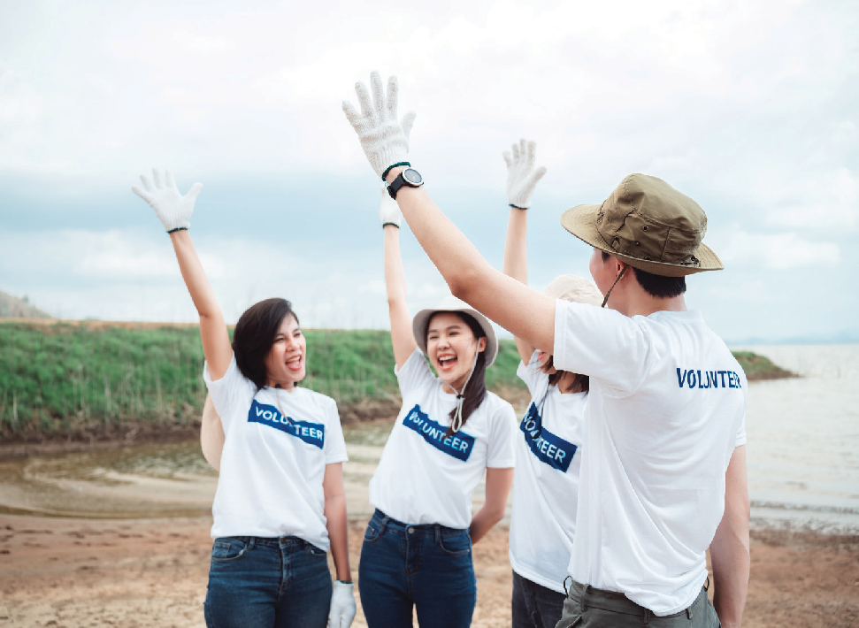
«ҚАМҚОР» ЖОБАСЫ
Мақсаты: әлеуметтік жобаларды жүзеге асыру арқылы құндылықтарды дәріптеу
«Қоғамға қызмет ету» волонтерлік қызмет
«Жер сағаты» экологиялық акция
«Түлектердің ағаш егуі» экочеллендж
«Табиғатқа қамқорлық жасаймыз» акция
«Қоғамға қызмет ету» волонтерлік қызмет
«ҚАМҚОР» ЖОБАСЫ
Көмек көрсетуді ұйымдастыру:
аға буынға
жануарларға
қайта өңделген материалдар мен табиғат элементтерін байланыстырып құстарға ұя немесе жем шашар әзірлеу
Ұсынылады:
ата-аналар қауымдастығын тарту
Жергілікті атқарушы органдармен бірлесіп әрекет ету
Қазан – Халықаралық ацияға қатысу
Жауаптылар:
Пән мұғалімдері, сынып жетекшілер, қосымша білім беру педагогтері
30
ҚАЗАҚСТАНРЕСПУБЛИКАСЫНЫҢОҚУ-АҒАРТУМИНИСТРЛІГІ
31

Slide 19


«Жер сағаты» экологиялық акциясы
«Түлектердің ағаш егуі» экочелленджі
«ҚАМҚОР» ЖОБАСЫ
Энергия тұтынуды үнемдеуге және ресурстарға ұқыпты қарауға бағытталған бастама. Акцияның негізгі элементі – жарық пен басқа электр құрылғыларын бір сағатқа өшіру
Ұсынылады:
- жыл бойы табиғи ресурстарға ұқыпты қарау қажеттілігі туралы сыныптан 1 постер шығара отырып іс шаралар өткізу
«ҚАМҚОР» ЖОБАСЫ
Республика бойынша мектеп түлектері арасында экочеллендж ұйымдастыру (9 және 11 сыныптар): мектеп аулаларында немесе көше бойында бір мезгілде ағаш отырғызу
Ұсынылады:
Наурыз – Бүкіл әлемдік акцияға қатысу
Сәуір
- отырғызылған ағаштарды үнемі қадағалау (қурап қалған ағаштарды ауыстыру, желден байлау, қыста жабу және т.б.)
Жауаптылар:
Жаратылыстану бағытындағы апталық / 10 күндік шеңберінде пән мұғалімдері
Жауаптылар:
Сынып жетекшілері/ куратор мектептің/колледждің өзін-өзі басқару ұйымдары
32
ҚАЗАҚСТАНРЕСПУБЛИКАСЫНЫҢОҚУ-АҒАРТУМИНИСТРЛІГІ
33

Slide 20
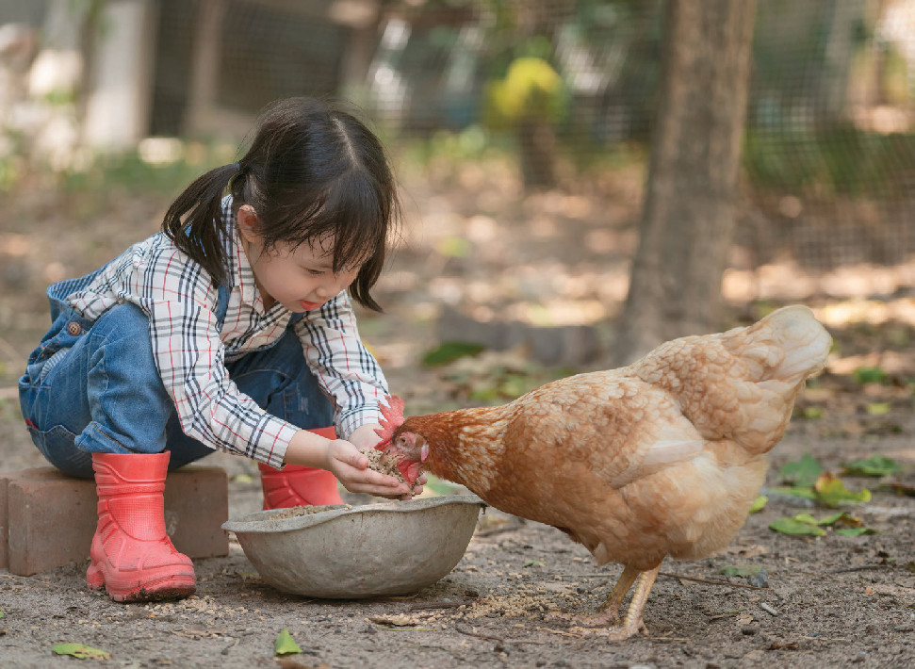
«ЕҢБЕГІ АДАЛ – ЖАС ӨРЕН» ЖОБАСЫ
Мақсаты: білім алушылардың әртүрлі мамандыққа деген қызығушылығын арттыру және еңбекқорлық идеясы арқылы құндылықтарды дәріптеу
«Күзгі асар» жәрмеңкесі
Мамандықтар әлемі
Мектептің әлеуметтік желісіндегі жарияланым
«Мамандық марафоны» конкурсы
«Табиғатқа қамқорлық жасаймыз» акциясы
«ҚАМҚОР» ЖОБАСЫ
Мектеп жанындағы аумақты жинау немесе
қоғамдық орындарды тазалау акциясы (саябақтар, скверлер)
Ұсынылады:
Жыл бойы
саябақтарды, скверлерді, ескерткіштерді және басқа да қоғамдық орындарын мектептерге бекіту
жыл бойы айлар бойынша тазалауға арналған сыныптарды бекіту
Жауаптылар:
Сынып жетекшілері/ куратор мектептің/колледждің өзін-өзі басқару ұйымдары
34
ҚАЗАҚСТАНРЕСПУБЛИКАСЫНЫҢОҚУ-АҒАРТУМИНИСТРЛІГІ
35

Slide 21
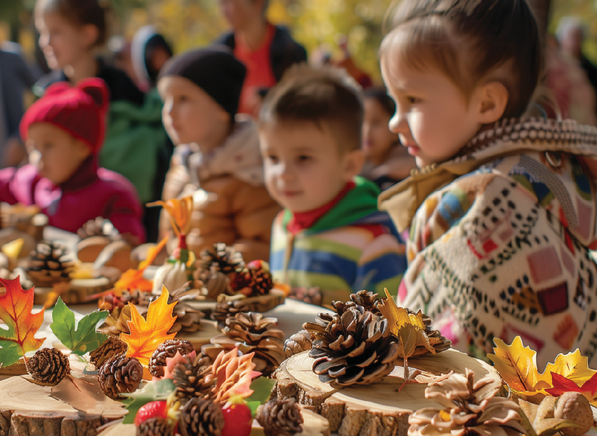

«Күзгі асар» жәрмеңкесі
Мамандықтар әлемі
«ЕҢБЕГІ АДАЛ – ЖАС ӨРЕН» ЖОБАСЫ
Білім алушылар күзгі егіннің табиғи
«ЕҢБЕГІ АДАЛ – ЖАС ӨРЕН» ЖОБАСЫ
Білім алушыларды мамандықтармен таныстыру үшін әртүрлі өндіріс орындарына немесе мекемелерге бару жоспарын әзірлеу
Ұсынылады:
- Жергілікті атқарушы органмен және басқада мүдделі мемлекеттік органдармен бірлесіп әрекет ету
материалдары мен орман табиғатының көркем сыйларын пайдалана отырып, ата-аналармен
бірге жасаған қолөнер бұйымдарынан
Қазан
жәрмеңке өткізу
Жыл бойы
Жауаптылар:
Тәрбиешілер/ сынып жетекшілері
Жауаптылар:
Пән мұғалімдері, қосымша білім беру педагогтері, мектептің/колледждің өзін-өзі басқару ұйымдары
36
ҚАЗАҚСТАНРЕСПУБЛИКАСЫНЫҢОҚУ-АҒАРТУМИНИСТРЛІГІ
37

Slide 22


Мектептің әлеуметтік желісіндегі жарияланым
«Мамандық марафоны» конкурсы
«ЕҢБЕГІ АДАЛ – ЖАС ӨРЕН» ЖОБАСЫ
Білім алушылардың әртүрлі мамандық өкілдерімен сұхбат дайындауы және мектептің әлеуметтік желілерде жариялауы
«ЕҢБЕГІ АДАЛ – ЖАС ӨРЕН» ЖОБАСЫ
Әр түрлі саладағы ең жақсы маманды анықтауға арналған конкурс (WorldSkills халықаралық конкурсына дайындық). Қатысушылар өзінің шеберлігін көрсетеді (мысалы, бұйым жасау барлық жағдайда ағаш)
Ұсынылады:
- конкурс сарапшыларына әртүрлі саладағы мамандықтардың үздік мамандарын тарту
Жыл бойы
Қаңтар
Жауаптылар:
Сынып жетекшілер/ кәсіптік бағдарлаушы
Жауаптылар:
Көркем еңбек, Информатика пәндерінің педагогтері
38
ҚАЗАҚСТАНРЕСПУБЛИКАСЫНЫҢОҚУ-АҒАРТУМИНИСТРЛІГІ
39

Slide 23

«SMART BALA» ЖОБАСЫ
Мақсаты: инновациялық жобалар конкурсы арқылы құндылықтарды дәріптеу
«SĒarĒup» конкурсы
«Өнертапқыштыққа алғашқы қадам» конкурсы
«Startup» конкурсы
«SMART BALA» ЖОБАСЫ
Мектеп, аудан, қала, ауыл аумағын өзгерту бойынша форсайт сессиясы (оқушылардың
қоршаған кеңістікті жақсарту
жөніндегі идеялардың
идеялары), инновациялық тұсаукесерлері
Қараша Ақпан
Жауаптылар:
Сынып жетекшілер, Мектептің/колледждің өзін-өзі басқару ұйымдары
40
ҚАЗАҚСТАНРЕСПУБЛИКАСЫНЫҢОҚУ-АҒАРТУМИНИСТРЛІГІ
41

Slide 24
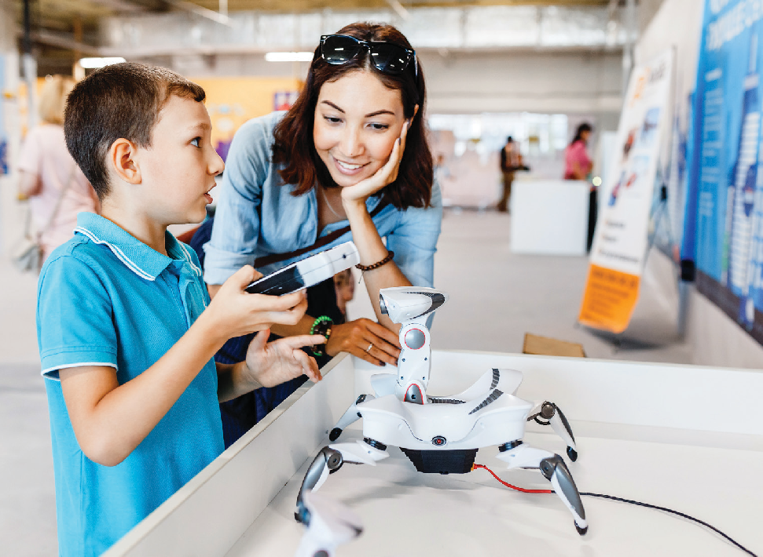
«ШАБЫТ» ЖОБАСЫ
Мақсаты: білім алушылардың шығармашылық әлеуетін ашу арқылы құндылықтарды дәріптеу
Челлендж «Даналық ұстаздан»
«Ұлттық мәдениет» көрмесі
«Жас Сарбаз» әскери-патриоттық әндер фестивалі
Мектеп театры
«Ананың аялы алақаны» челлендж
«Әншуақ» фестивалі
«Домбыра күні» концерт және көрме
«Өнертапқыштыққа алғашқы қадам» конкурсы
«SMART BALA» ЖОБАСЫ
Мектептің мүмкіндігіне қарай жасанды интеллектті пайдалана отырып командалық инновациялық жұмыстар байқауын өткізу
Ұсынылады:
Қаңтар
-конкурсқа дайындық барысында инновациялық орындарға/ көрмеге бару / онлайн қарау (EXPO, IT университеті, ғарыш айлағы және т. б.)
Жауаптылар:
Информатика пәнінің мұғалімдері, Жаһандық құзыреттілік курсының мұғалімдері
42
ҚАЗАҚСТАНРЕСПУБЛИКАСЫНЫҢОҚУ-АҒАРТУМИНИСТРЛІГІ
43

Slide 25

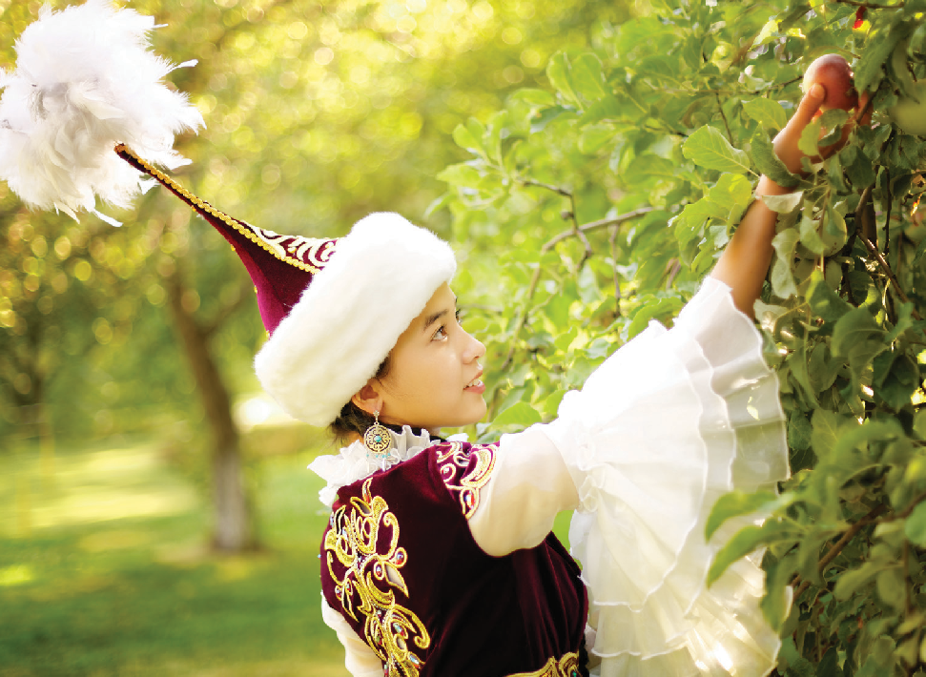
Челлендж «Даналық ұстаздан»
«Ұлттық мәдениет» көрмесі
«ШАБЫТ» ЖОБАСЫ
Мұғалімдер күні қарсаңында
алғашқы арналған
«ШАБЫТ» ЖОБАСЫ
Ұлттық атрибуттарды (ағаштан, металдан,
мұғаліміне/ сүйікті тәрбиешісіне
матадан, киізден және т.б. жасалған жұмыстар)
бейне хабарлама / ән / сурет және басқа да алғыс білдіру түрінде челлендж өткізіледі
пайдалана отырып, білім алушылардың
шығармашылық жұмыстарының көрмесі Ұсынылады:
Қазан
Қазан Наурыз
- педагогтерге, білім алушыларға және ата- аналарға аптасына бір рет білім беру ұйымына ұлттық киіммен келуге және / немесе ұлттық мәдениетті дәріптеу үшін ұлттық атрибуттарды пайдалануға
Жауаптылар:
Сынып жетекшілер, Мектептің/колледждің өзін-өзі басқару ұйымдары
Жауаптылар:
Сынып жетекшілер, Мектептің/колледждің өзін-өзі басқару ұйымдары
44
ҚАЗАҚСТАНРЕСПУБЛИКАСЫНЫҢОҚУ-АҒАРТУМИНИСТРЛІГІ
45

Slide 26
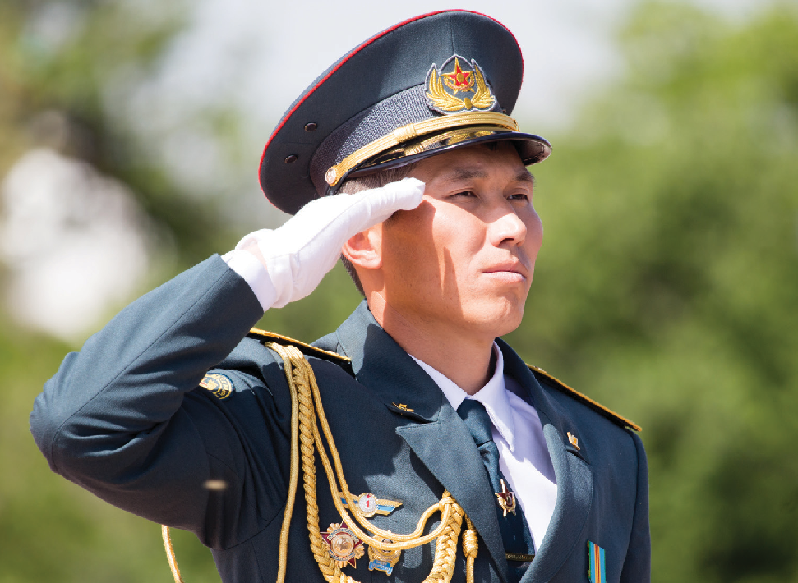






























































































































































































«Жас Сарбаз» әскери-патриоттық әндер фестивалі
Мектеп театры
«ШАБЫТ» ЖОБАСЫ
Саптық әндер конкурстарына, әскери- патриоттық фестивальдерге, спорттық-далалық ойындарға қатысу
Ұсынылады:
қазақстандық авторлардың әндерін қолдану;
Ұлттық әскери форманы кию
«ШАБЫТ» ЖОБАСЫ
Театрландырылған қойылымдар ұйымдастыру Ұсынылады:
1. Сыныптар арасында театрландырылған қойылымдардан байқаулар немесе фестиваль өткізу
зерттелген әдеби шығармалар бойынша
тарихи оқиғалар мен атаулы күндерге
заңдар мен құқықтарды зерттеу бойынша
жаман әдеттердің алдын алу бойынша (лудомания, нашақорлық, кибергигиена және т.б.)
өмірлік жағдайларға байланысты
2. Ата-аналарды тарта отырып (қойылымға қатысу, декорацияларды дайындау және т.б.)
Мамыр
Қараша Наурыз
Жауаптылар:
АӘТД мұғалімі, музыка мұғалімі, сынып жетекшісі, мектептің/ колледждің өзін-өзі басқару ұйымы
Жауаптылар:
Тілдік пәндердің мұғалімдері, музыка мұғалімі, сынып жетекшісі, мектептің/ колледждің өзін-өзі басқару ұйымы
46
ҚАЗАҚСТАНРЕСПУБЛИКАСЫНЫҢОҚУ-АҒАРТУМИНИСТРЛІГІ
47

Slide 27

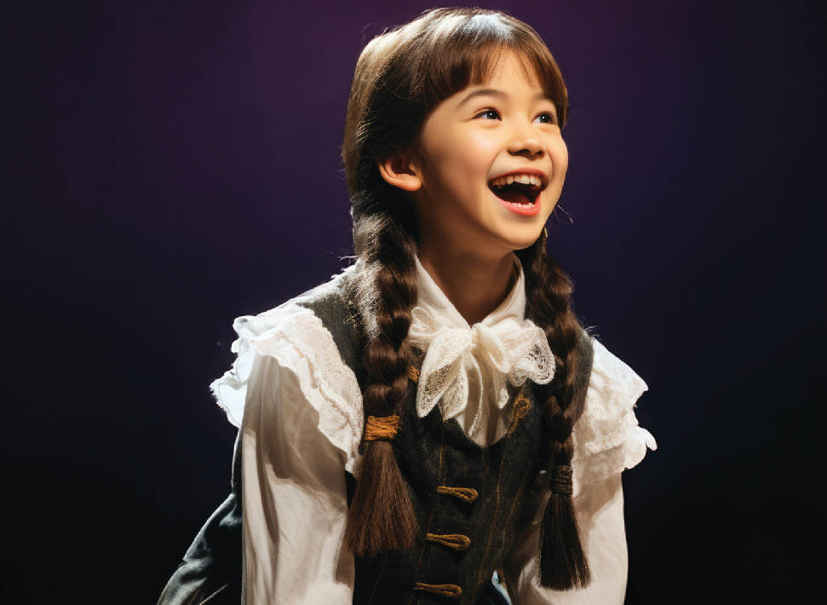
«Ананың аялы алақаны» челлендж
«Әншуақ» фестивалі
«ШАБЫТ» ЖОБАСЫ
Аналар күніне (мамырдың екінші жексенбісі) бейнероликтер / мерекелік ашық хаттар / бейне құттықтаулар әзірлеп білім алушылар аналары мен әжелеріне алғыс білдіру
«ШАБЫТ» ЖОБАСЫ
Білім алушыларды балалар әні фестиваліне қатысуға тарту, #Әншуақ хэштегімен «TikTok» әлеуметтік желісінде балалардың әндерді жанды орындауының бейнежазбаларын жариялау
Наурыз
Мамыр
Жауаптылар:
Сынып жетекшілері мектептің/колледждің өзін-өзі басқару ұйымдары
Жауаптылар:
Қосымша білім беру педагогтері
48
ҚАЗАҚСТАНРЕСПУБЛИКАСЫНЫҢОҚУ-АҒАРТУМИНИСТРЛІГІ
49

Slide 28

«ҰШҚЫР ОЙ АЛАҢЫ» ЖОБАСЫ
Мақсаты: тілдік дағдыларды дамыту және тақырыптық талқылау арқылы құндылықтарды дәріптеу
Дебат
Зияткерлік ойындар
«Домбыра күні» концерт және көрме
«ШАБЫТ» ЖОБАСЫ
Домбыра
оркестрлерінің
орындауындағы
концерттерге бару, мектепте домбыра оркестрінің концертін ұйымдастыру, ұлттық аспаптар түрлерінің көрмесін өткізу
Маусым
Жауаптылар:
Музыка мұғалімдері, қосымша білім беру мұғалімдері
50
ҚАЗАҚСТАНРЕСПУБЛИКАСЫНЫҢОҚУ-АҒАРТУМИНИСТРЛІГІ
51

Slide 29




Дебат
Зияткерлік ойындар
ПРОЕКТ « ҰШҚЫР ОЙ АЛАҢЫ»
Тақырыптар бойынша
мектеп/колледж
ПРОЕКТ « ҰШҚЫР ОЙ АЛАҢЫ»
Тақырыптар бойынша зияткерлік ойындарды ұйымдастыру:
барлық мектеп пәндері бойынша
белгілі тұлғалар бойынша
күнтізбелік күндер бойынша
әлемдік және спорттық іс-шаралар бойынша және т.б.
Ұсынылады:
ата-аналарды, танымал тұлғаларды, қоғам қайраткерлерін және т. б. тарту
сыныптар бойынша іріктеу турнирлерін өткізу
пікірталастарын ұйымдастыру:
барлық белгілі құндылықтар бойынша
тарихи оқиғалар мен атаулы күндерге орайластырылған пікірталастар
заңды сақтау, құрметтеу және міндеттерді орындау бойынша
жаман әдеттердің алдын алу бойынша (лудомания, нашақорлық, кибергигиена, зорлық- зомбылық, қорқыту және т.б.)
өмірлік жағдайларға байланысты Ұсынылады:
Қазан Желтоқсан Ақпан Сәуір
Қараша Қаңтар
Жауаптылар:
Әдістемелік бірлестіктер
Жауаптылар:
Үйірме жетекшілері
ата-аналарды, танымал тұлғаларды, қоғам қайраткерлерін және т.б. тарту
сыныптар бойынша іріктеу турнирлерін өткізу
52
ҚАЗАҚСТАНРЕСПУБЛИКАСЫНЫҢОҚУ-АҒАРТУМИНИСТРЛІГІ
53

Slide 30

«БАЛАЛАР КІТАПХАНАСЫ» ЖОБАСЫ
Мақсаты: кітап оқуға және білім алуға қызығушылықты қалыптастыру
Әдеби кеш / кітаптар көрмесі / кітап кейіпкерлерінің конкурсы
«Кітаптар айналымы» акциясы
«Шын жүректен кітап сыйла!» челлендж
Әдеби кеш / кітаптар көрмесі / кітап кейіпкерлерінің конкурсы
«БАЛАЛАР КІТАПХАНАСЫ» ЖОБАСЫ
Балалар мен жастар арасында танымал заманауи авторлардың кітаптарын талқылау
Желтоқсан Маусым
Жауаптылар:
Сынып жетекшілер Жазғы мектеп шеңберіндегі педагогтер
54
ҚАЗАҚСТАНРЕСПУБЛИКАСЫНЫҢОҚУ-АҒАРТУМИНИСТРЛІГІ
55

Slide 31


«Кітаптар айналымы» акциясы
«Шын жүректен кітап сыйла!» челлендж
«БАЛАЛАР КІТАПХАНАСЫ» ЖОБАСЫ
Мектеп буккроссингі аясында білім беру
«БАЛАЛАР КІТАПХАНАСЫ» ЖОБАСЫ
«Досыңа кітап сыйла» челенджін ұйымдастыру, жазбалары мен тілектері бар кітаптарға сыйлық мұқабаларын әзірлеу және т. б.
ұйымдарының кітапханаларында кітап сөресі
құрылады, онда білім алушылар өздеріне қажетті кітапты таңдай алады
Жыл бойы
Ақпан
Жауаптылар:
Кітапханашы мектептің/колледждің өзін-өзі басқару ұйымы
Жауаптылар:
Кітапханашы мектептің/колледждің өзін-өзі басқару ұйымы
56
ҚАЗАҚСТАНРЕСПУБЛИКАСЫНЫҢОҚУ-АҒАРТУМИНИСТРЛІГІ
57

Slide 32

АТА-АНАЛАРДЫ ПЕДАГОГИКАЛЫҚ ҚОЛДАУ ОРТАЛЫҒЫ
Уақытты басқару және өзін-өзі ұйымдастыру
«Отбасы – тәрбиенің алтын бесігі» челленджі
«Отбасылық дәстүрлер» (Отбасы күніне арналған апталық)
«Балаларды қорғау күні» акциясы
«Бала тәрбиесіндегі әкенің рөлі» шеберлік сыныптары
«Атадан-өсиет, анадан-қасиет» ата- аналарға арналған шеберлік сыныптары
Уақытты басқару және өзін-өзі ұйымдастыру
АТА-АНАЛАРДЫ ПЕДАГОГИКАЛЫҚ ҚОЛДАУ ОРТАЛЫҒЫ
Ата-аналарды педагогикалық қолдау орталығы жұмысының бір бөлігі ретінде ата-аналарға баласының уақытты басқару және оны тиімді
ұйымдастыра білу, оқу және бос уақытты бірлесіп жоспарлау тәсілдері туралы кеңес беру
Қыркүйек
Жауаптылар:
Сынып жетекшілері, педагог-психолог
58
ҚАЗАҚСТАНРЕСПУБЛИКАСЫНЫҢОҚУ-АҒАРТУМИНИСТРЛІГІ
59

Slide 33
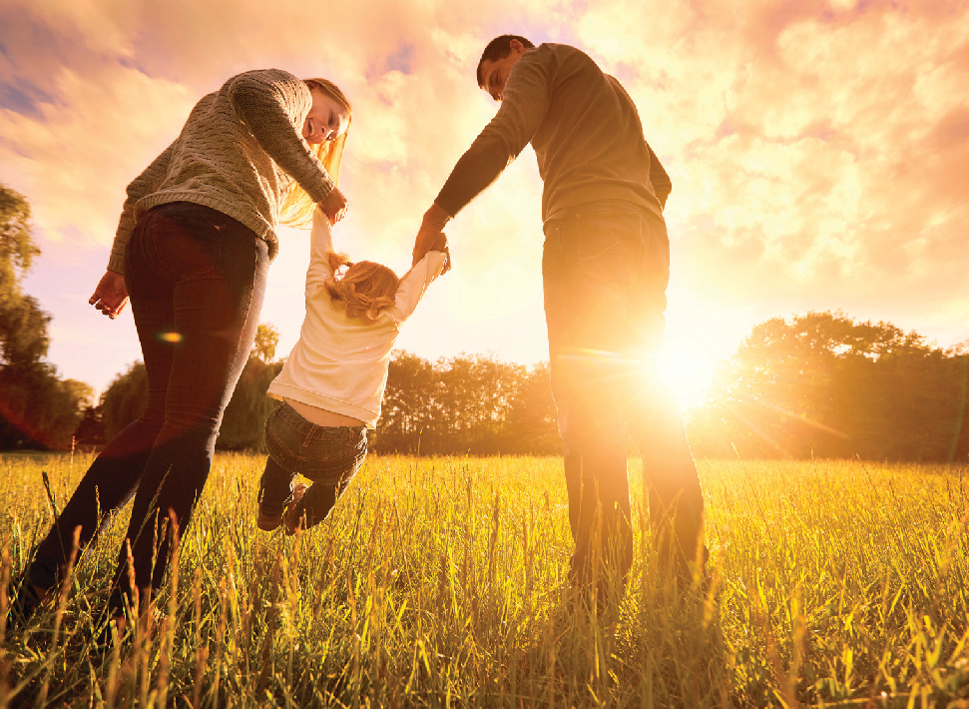
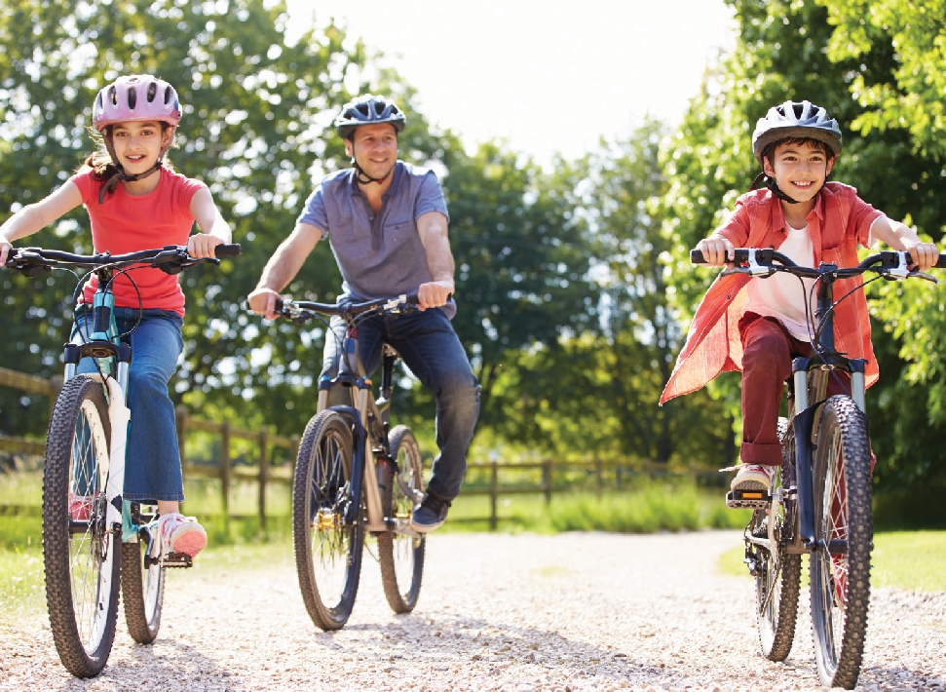
«Отбасы – тәрбиенің алтын бесігі» челленджі
«Отбасылық дәстүрлер»
(Отбасы күніне арналған апталық)
АТА-АНАЛАРДЫ ПЕДАГОГИКАЛЫҚ ҚОЛДАУ ОРТАЛЫҒЫ
Отбасы күніне арналған түрлі шығармашылық
АТА-АНАЛАРДЫ ПЕДАГОГИКАЛЫҚ ҚОЛДАУ ОРТАЛЫҒЫ
Отбасы күніне арналған апталық аясында сыныптан тыс іс-шаралар ұйымдастырылады: эссе жазу, суреттер / фотосуреттер көрмелері,
«Шежіре» зерттеу, отбасылық фильмдер көру, отбасылық құндылықтар мен дәстүрлерді талқылайды
тапсырмаларды қамтитын, құндылықтарды
отбасылық
дамытуға және отбасы
мүшелері арасындағы қарым-қатынасты нығайтуға бағытталған челлендж өткізу
Қыркүйек
(отбасылық портрет салу, отбасы туралы өлең
Мамыр
жазу, спорттық іс-шаралар, бірге тамақ дайындау және т. б.)
Жауаптылар:
Сынып жетекшілері
Жауаптылар:
Сынып жетекшілері
60
ҚАЗАҚСТАНРЕСПУБЛИКАСЫНЫҢОҚУ-АҒАРТУМИНИСТРЛІГІ
61

Slide 34
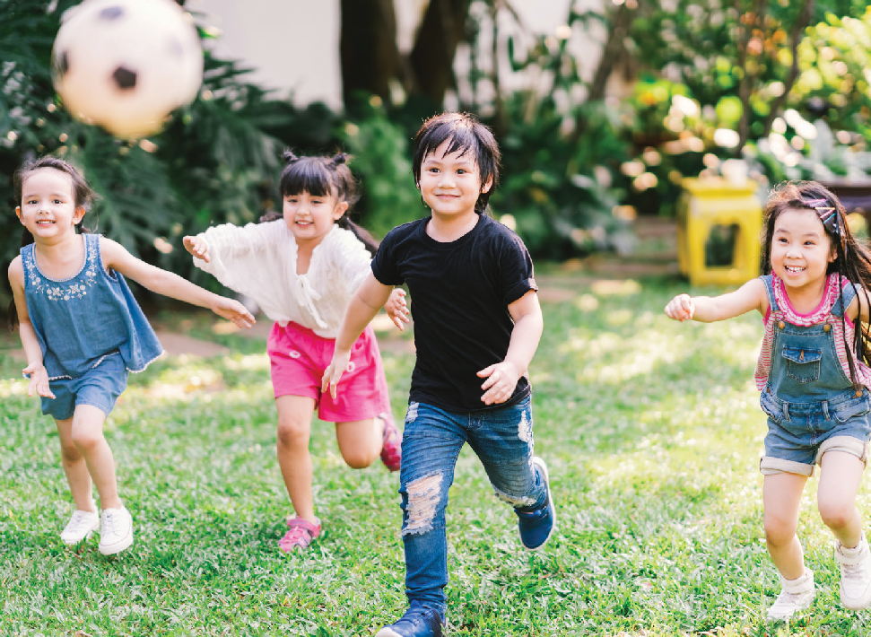

«Балаларды қорғау күні» акциясы
«Бала тәрбиесіндегі әкенің рөлі» шеберлік сыныптары
АТА-АНАЛАРДЫ ПЕДАГОГИКАЛЫҚ ҚОЛДАУ ОРТАЛЫҒЫ
Балаларды қорғау күніне арналған онкүндікте тақырыптық іс-шаралар мен жобалар, шеберлік сыныптары мен спектакльдер, шығармашылық шеберханалар мен спорттық іс-шаралар өткізіледі
АТА-АНАЛАРДЫ ПЕДАГОГИКАЛЫҚ ҚОЛДАУ ОРТАЛЫҒЫ
Директордың тәрбие жөніндегі орынбасары
/ әдіскерлер білім беру ұйымдарының ата- аналар комитеті мен әкелер кеңесі өкілдерінің
қатысуымен шеберлік сыныптар өткізуді
Маусым
Маусым
ұйымдастырады
Жауаптылар:
Жазғы мектеп жұмысы аясындағы педагогтер
Жауаптылар:
Директордың тәрбие жөніндегі орынбасары, сынып жетекшілері
62
ҚАЗАҚСТАНРЕСПУБЛИКАСЫНЫҢОҚУ-АҒАРТУМИНИСТРЛІГІ
63

Slide 35
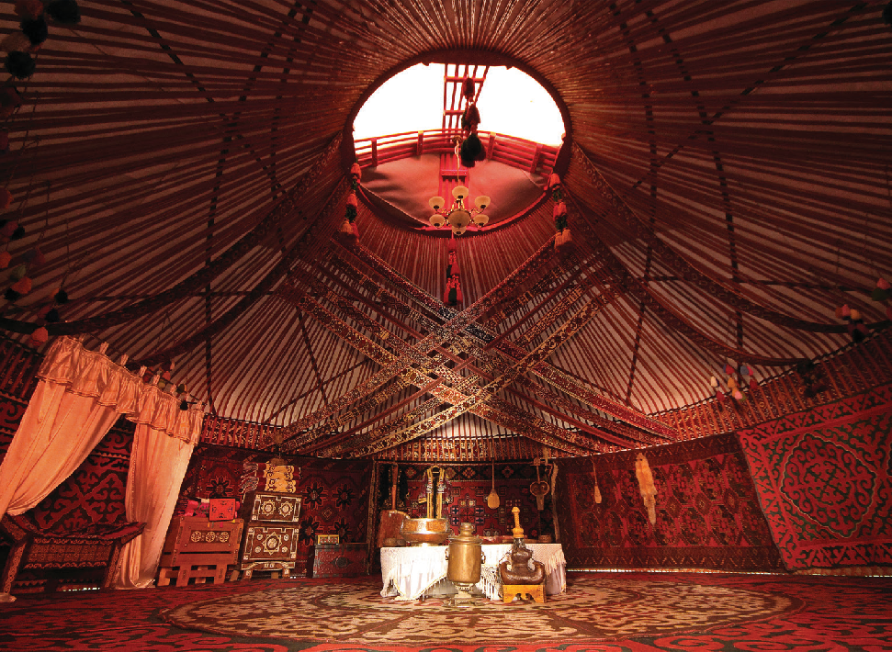
АЛДЫН АЛУ ШАРАЛАРЫ
«Цифрлық әлемде қауіпсіз қадам» жобасы
Буллингтен қорған!
Ойынға салауатты көзқарас
Өмірге салауатты қадам
Қоғамдық мүлікті қорға!
Қауіпсіз қоғам
«Атадан-өсиет, анадан-қасиет» ата-аналарға арналған шеберлік сыныптары
АТА-АНАЛАРДЫ ПЕДАГОГИКАЛЫҚ ҚОЛДАУ ОРТАЛЫҒЫ
Аға буын өкілдерінің қатысуымен отбасылық
тәрбиенің прогрессивті дәстүрлерін
жандандыруға ықпал етуге арналған шеберлік сыныптар өткізу
Сәуір
Жауаптылар:
Директордың тәрбие жөніндегі орынбасары, сынып жетекшілері
64
ҚАЗАҚСТАНРЕСПУБЛИКАСЫНЫҢОҚУ-АҒАРТУМИНИСТРЛІГІ
65

Slide 36


«Цифрлық әлемде қауіпсіз қадам» жобасы
Буллингтен қорған!
АЛДЫН АЛУ ШАРАЛАРЫ
Ақпараттық кибергигиена, мамандармен
қауіпсіздік, киберкультура,
АЛДЫН АЛУ ШАРАЛАРЫ
Қарым-қатынас дағдылары, эмоцияларды
медиа тұтыну жөніндегі
басқару және қақтығыстарды шешу бойынша
сынып сағаттарын,
тренингтер өткізу. Өмірлік жағдайларға
пікірталастарды, кездесулерді өткізу
байланысты жағдаяттарды талдау, шешу жолдарын ұсыну
Жыл бойы
Жыл бойы
Жауаптылар:
Директордың тәрбие жөніндегі орынбасары, сынып жетекшілері
Жауаптылар:
Директордың тәрбие жөніндегі орынбасары, педагог-психолог
66
ҚАЗАҚСТАНРЕСПУБЛИКАСЫНЫҢОҚУ-АҒАРТУМИНИСТРЛІГІ
67

Slide 37



Ойынға салауатты көзқарас
Өмірге салауатты қадам
АЛДЫН АЛУ ШАРАЛАРЫ
Лудомания туралы бейне фильмдерді көру, топтық талқылауларды ұйымдастыру, салауатты әдеттерді дамыту, уақыт пен эмоцияларды басқару, балама қызығушылықтар мен хоббиді
АЛДЫН АЛУ ШАРАЛАРЫ
Жасөспірімдер арасында синтетикалық
есірткінің таралуының алдын алу бойынша
түсіндіру іс-шаралары (Интернет-ресурстар арқылы). Олардың зияны мен денсаулыққа кері әсері туралы деректі фильмдерді көру.
Жыл бойы
дамыту бойынша мектепішілік шеберлік
Жыл бойы
сабақтарын өткізу
Топтарда есірткіге қарсы плакаттарды, бейнероликтерді және т. б. жобалау бойынша іс-шаралар өткізу
Жауаптылар:
Директордың тәрбие жөніндегі орынбасары, Әлеуметтік педагог
Жауаптылар:
Директордың тәрбие жөніндегі орынбасары, Әлеуметтік педагог, Медицина қызметкері
68
ҚАЗАҚСТАНРЕСПУБЛИКАСЫНЫҢОҚУ-АҒАРТУМИНИСТРЛІГІ
69

Slide 38


Қоғамдық мүлікті қорға!
Қауіпсіз қоғам
АЛДЫН АЛУ ШАРАЛАРЫ
Мәдени ескерткіштерді қирату, бүлдірудің зияны туралы мектепішілік әңгіме өткізу.
АЛДЫН АЛУ ШАРАЛАРЫ
Қылмыстық кодекстің зорлық-зомбылыққа,
есірткі құралдарын таратуға
және
т.б.
Топтық талқылауларды ұйымдастыру.
байланысты негізгі нормаларын түсіндіру үшін
Вандализмге қарсы плакаттар, граффити немесе иллюстрациялар жасау. Мектеп аумағын немесе
ішкі істер органдарының, прокуратураның өкілдерімен кездесулер өткізу; нәтижесінде адам бас бостандығынан айырылған заң бұзушылық жағдайлары, оның ішінде кәмелетке толмағандар туралы бейнероликтерді көрсету
Жыл бойы
қоғамдық орындарды көркейту бойынша
Жыл бойы
акциялар өткізу
Жауаптылар:
Директордың тәрбие жөніндегі орынбасары, сынып жетекшілері
Жауаптылар:
Директордың тәрбие жөніндегі орынбасары, сынып жетекшілері
70
ҚАЗАҚСТАНРЕСПУБЛИКАСЫНЫҢОҚУ-АҒАРТУМИНИСТРЛІГІ
71

Slide 39
БЛОК III
Іске асыру жоспары
1-кезең
3-кезең
Дайындық кезеңі [мамыр-маусым, 2024]
Тәрбие бағдарламасының мазмұны мен іске асырылуы бойынша контент дайындау
Әдістемелік ұсынымдар әзірлеу
Білім беру ұйымдарына енгізу [қыркүйек, 2024]
2024-2025 оқу жылына арналған тәрбие жұмысының жоспарын әзірлеу және бекіту
2-кезең
4-кезең
Стейкхолдерлерді оқыту [тамыз, 2024]
Білім басқармасымен бірлесіп республика деңгейінде: 100 тренерді іріктеу және оқыту (5-9 тамыз)
Өңірлер деңгейінде: 8000 директор мен директордың тәрбие ісі жөніндегі орынбасарларын оқыту (12-16 тамыз аралығында)
Білім беру ұйымдары деңгейінде: барлық сынып жетекшілері мен пән мұғалімдерін оқыту (19 тамыздан 26 тамызға дейін)
Мониторинг [2025 жылғы қаңтар-мамыр]
Бағдарламаның тиімділігін бақылау және бағалау
Бағдарлама бойынша талдамалық есеп
72
ҚАЗАҚСТАНРЕСПУБЛИКАСЫНЫҢОҚУ-АҒАРТУМИНИСТРЛІГІ
73

Slide 40

Ақпараттық қолдау
Бренділеу
Бағдарлама ҚР Оқу-ағарту министрлігінің және білім беру ұйымдарының ресми сайттарында жарияланады
«Біртұтас тәрбие» бағдарламасы шеңберін- дегі маңызды, тәрбиелік мәні жоғары әлеуметтік жобалар мен іс-шараларды #Біртұтас_тәрбие хэштегімен әлеуметтік желілерде жариялау
Бірыңғай визуалды стильді қолдану (логотип, түстер палитрасы, шрифттер т.б.)
Бағдарлама әрекеттесуді оңтайландыру
шеңберіндегі және ақпарат
өзара айналымын
үшін QR кодтар мен
инфографикаларды қолдану
Республикалық және өңірлік БАҚ арқылы ақпараттандыру
Білім беру ұйымдарында визуалды- ақпараттық орта құру
Мерчандайзинг – құндылықтарды, құзыреттерді символдар, ою-өрнектер арқылы танымал ету (қалам, сөмке, киім т.б.)
74
ҚАЗАҚСТАНРЕСПУБЛИКАСЫНЫҢОҚУ-АҒАРТУМИНИСТРЛІГІ
75

